Slide 1
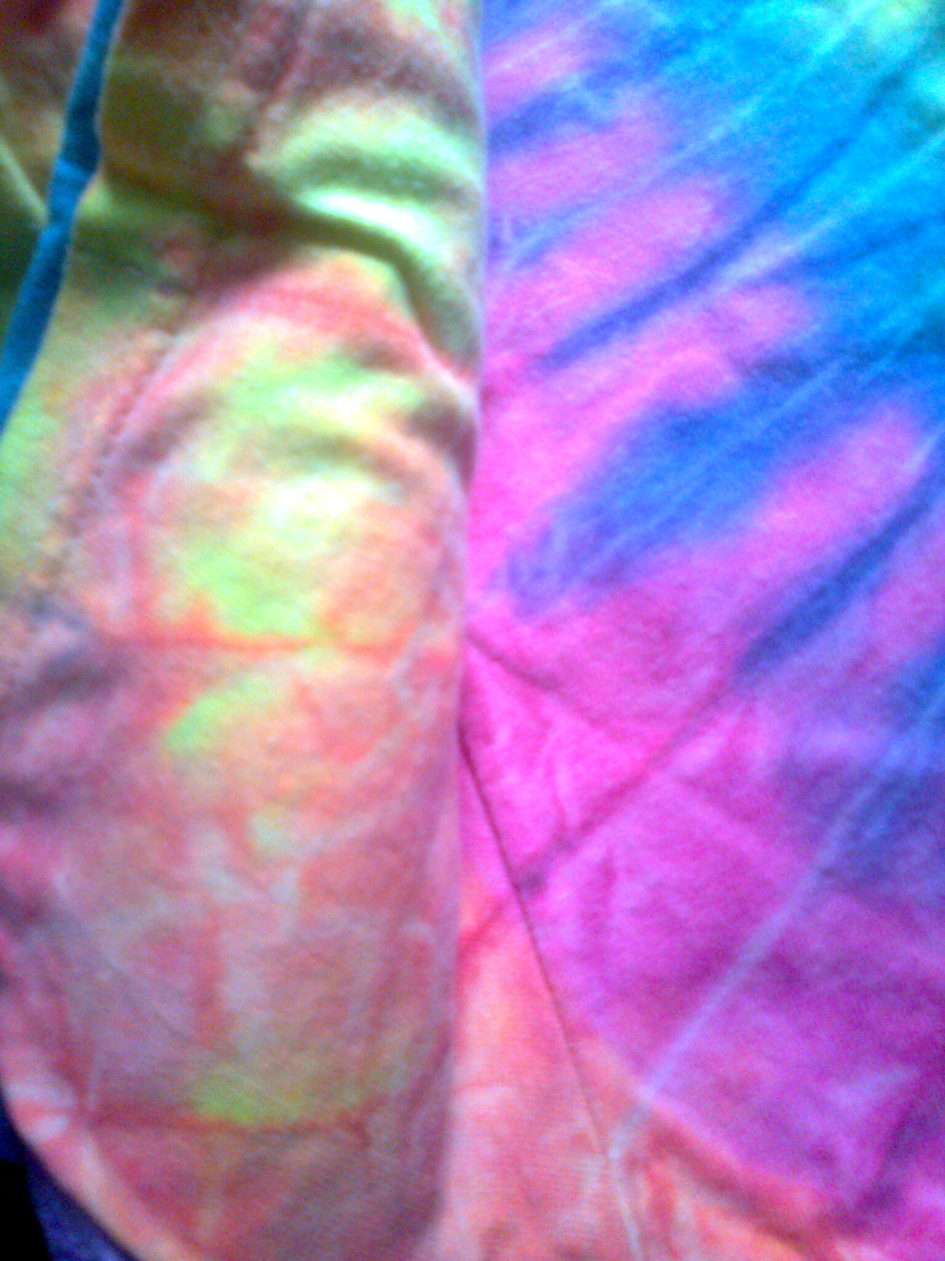


 |  |  | Obchodní akademie a Střední odborná škola, gen. F. Fajtla, Louny, p. o Osvoboditelů 380, Louny
Číslo projektu | CZ.1.07/1.5.00/34.0052 | Číslo sady |  | 26 |  | Číslo DUM | 3.2._26_14
Předmět | Aranžování
Tematický okruh | Aranžování 14 – aranžérská tvorba 1
Název materiálu | Aranžování
Autor | Zuzana Koděrová
Datum tvorby | 2. 1. 2014 | Ročník |  |  | ARR 1
Anotace Žáci jsou v prezentaci seznámeni s technikami v aranžování, materiály, s odbornými termíny v předmětu Aranžování.
Metodický pokyn: prezentace, výklad s pracovním listem pro žáky cílová skupina žáků: 16 – 19 let
Autorem materiálu a všech jeho částí, není-li uvedeno jinak, je Zuzana Koděrová.
Dostupné z Metodického portálu www.rvp.cz, ISSN: 1802-4785. Provozuje Národní ústav pro vzdělávání, školské poradenské zařízení a zařízení pro další vzdělávání pedagogických pracovníků (NÚV).“
©c.zuk

Slide 2
Aranžování 14
Aranžérská
tvorba 1
©c.zuk

Slide 3
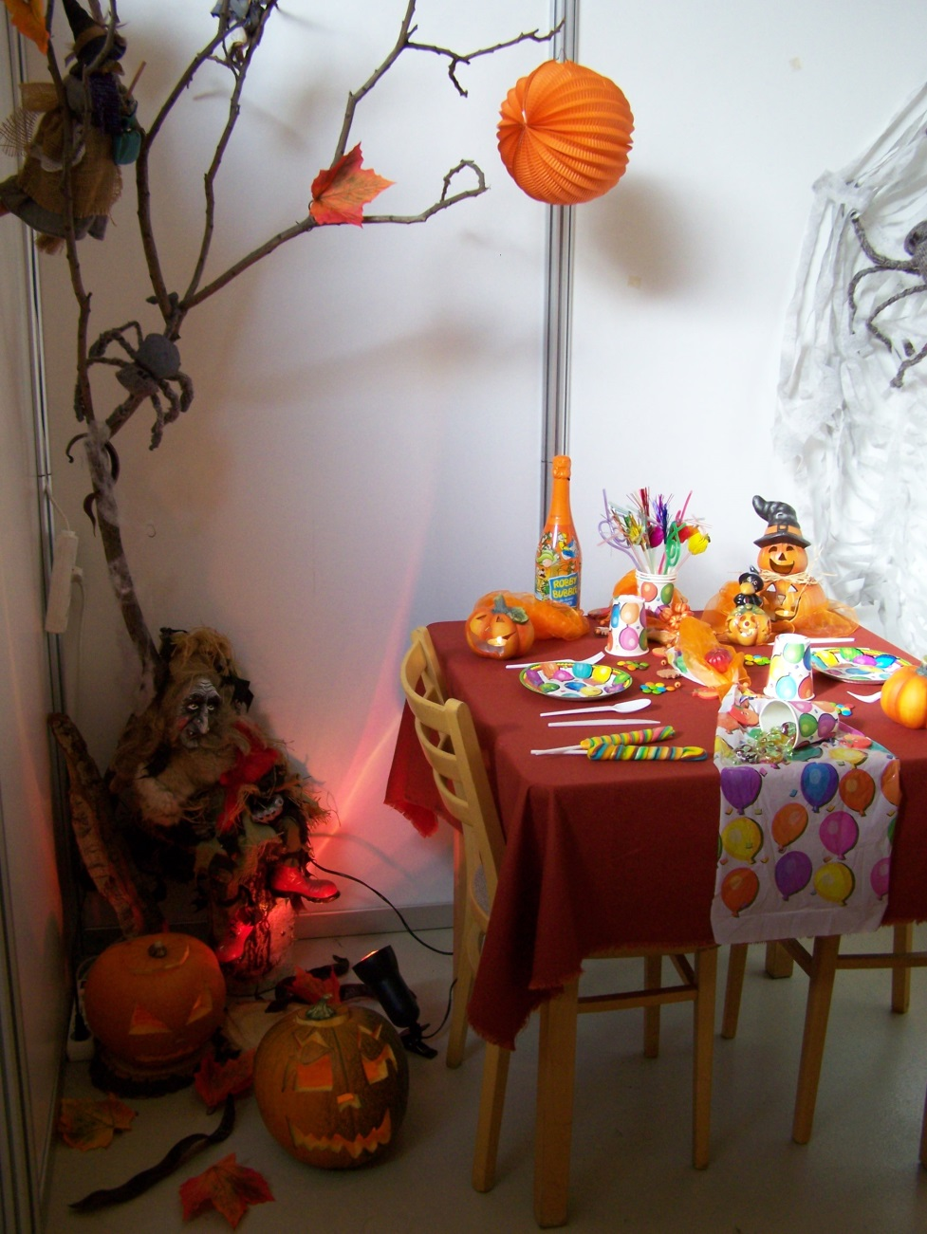
aranžérská tvorba
Obsahuje práci s dekoračním materiálem
Výtvarné zpracování výkladového prostoru, interiérů, výstav, dekoratérské práce
z oboru floristika,
Výtvarné řešení drobné výroby dekoračních prvků z různých materiálů apod.
Archiv autora
©c.zuk

Slide 4
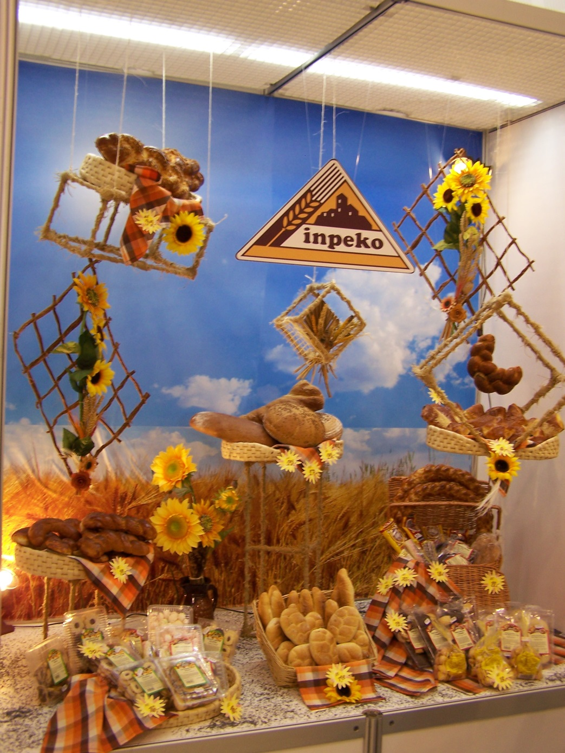
Využití přírodních materiálů
Navozují atmosféru
Doplňují zboží
Obsahují danou barevnost, někdy se záměrně dobarvují
Používají se jako tradiční materiál
Snadno se aranžují
Výroba dekorace z těchto materiálů není náročná
Archiv autora
©c.zuk

Slide 5
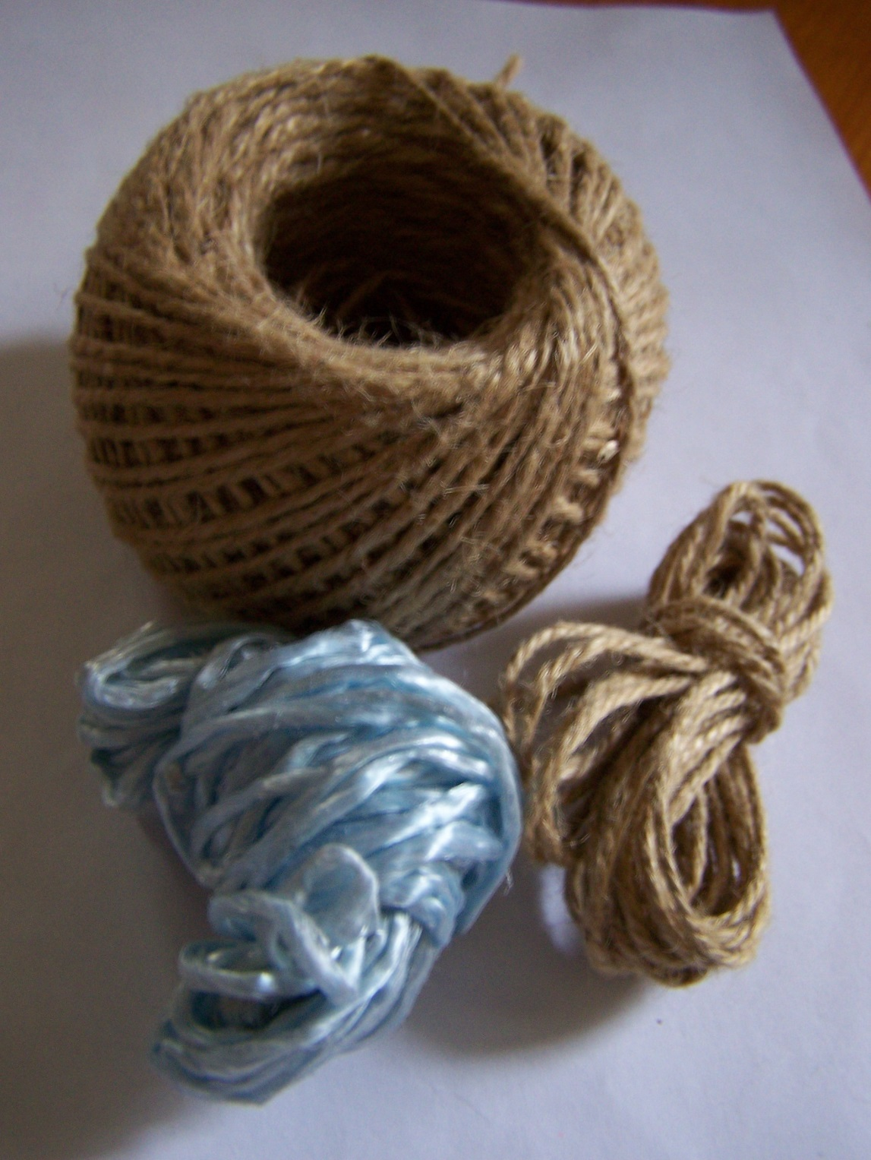
přírodní lýka
Přírodní lýka mají svou přirozenou barevnost.
Umělá lýka se dobarvují do základních odstínů, mohou doplňovat přírodní materiál pouze jako kontrast.
Archiv autora
Archiv autora
©c.zuk

Slide 6
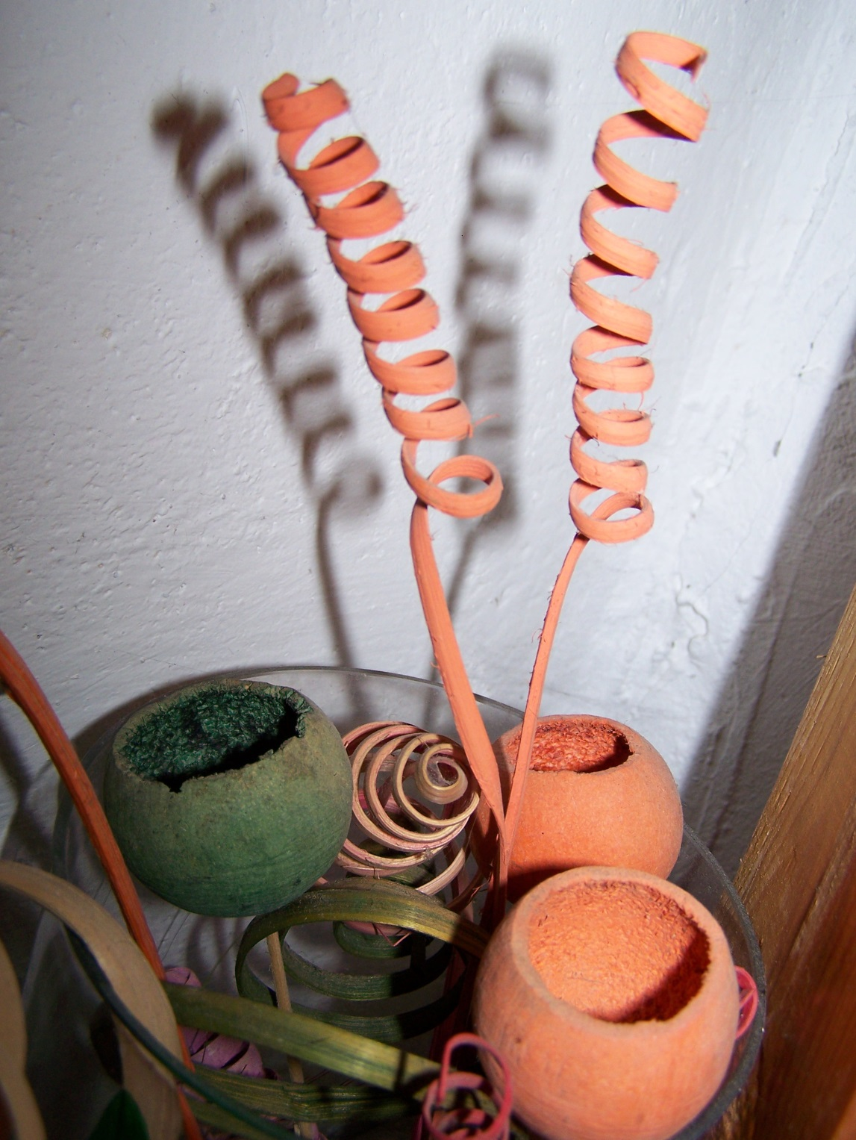
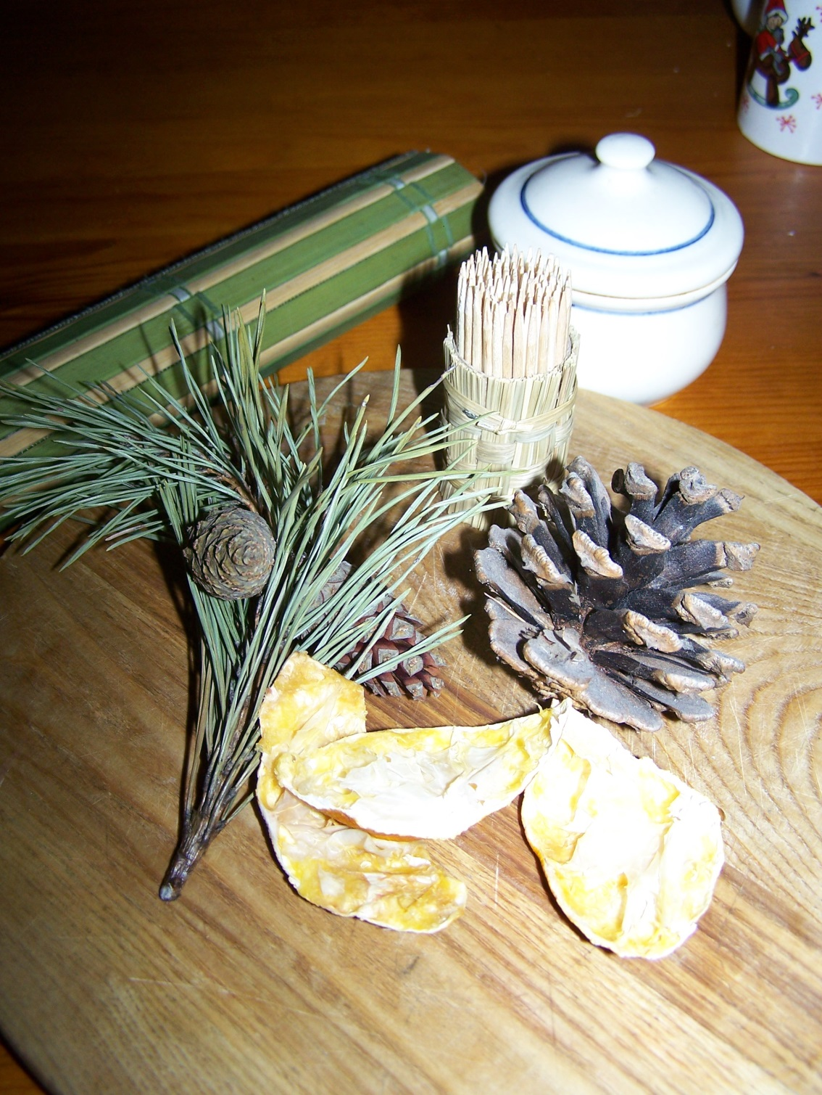
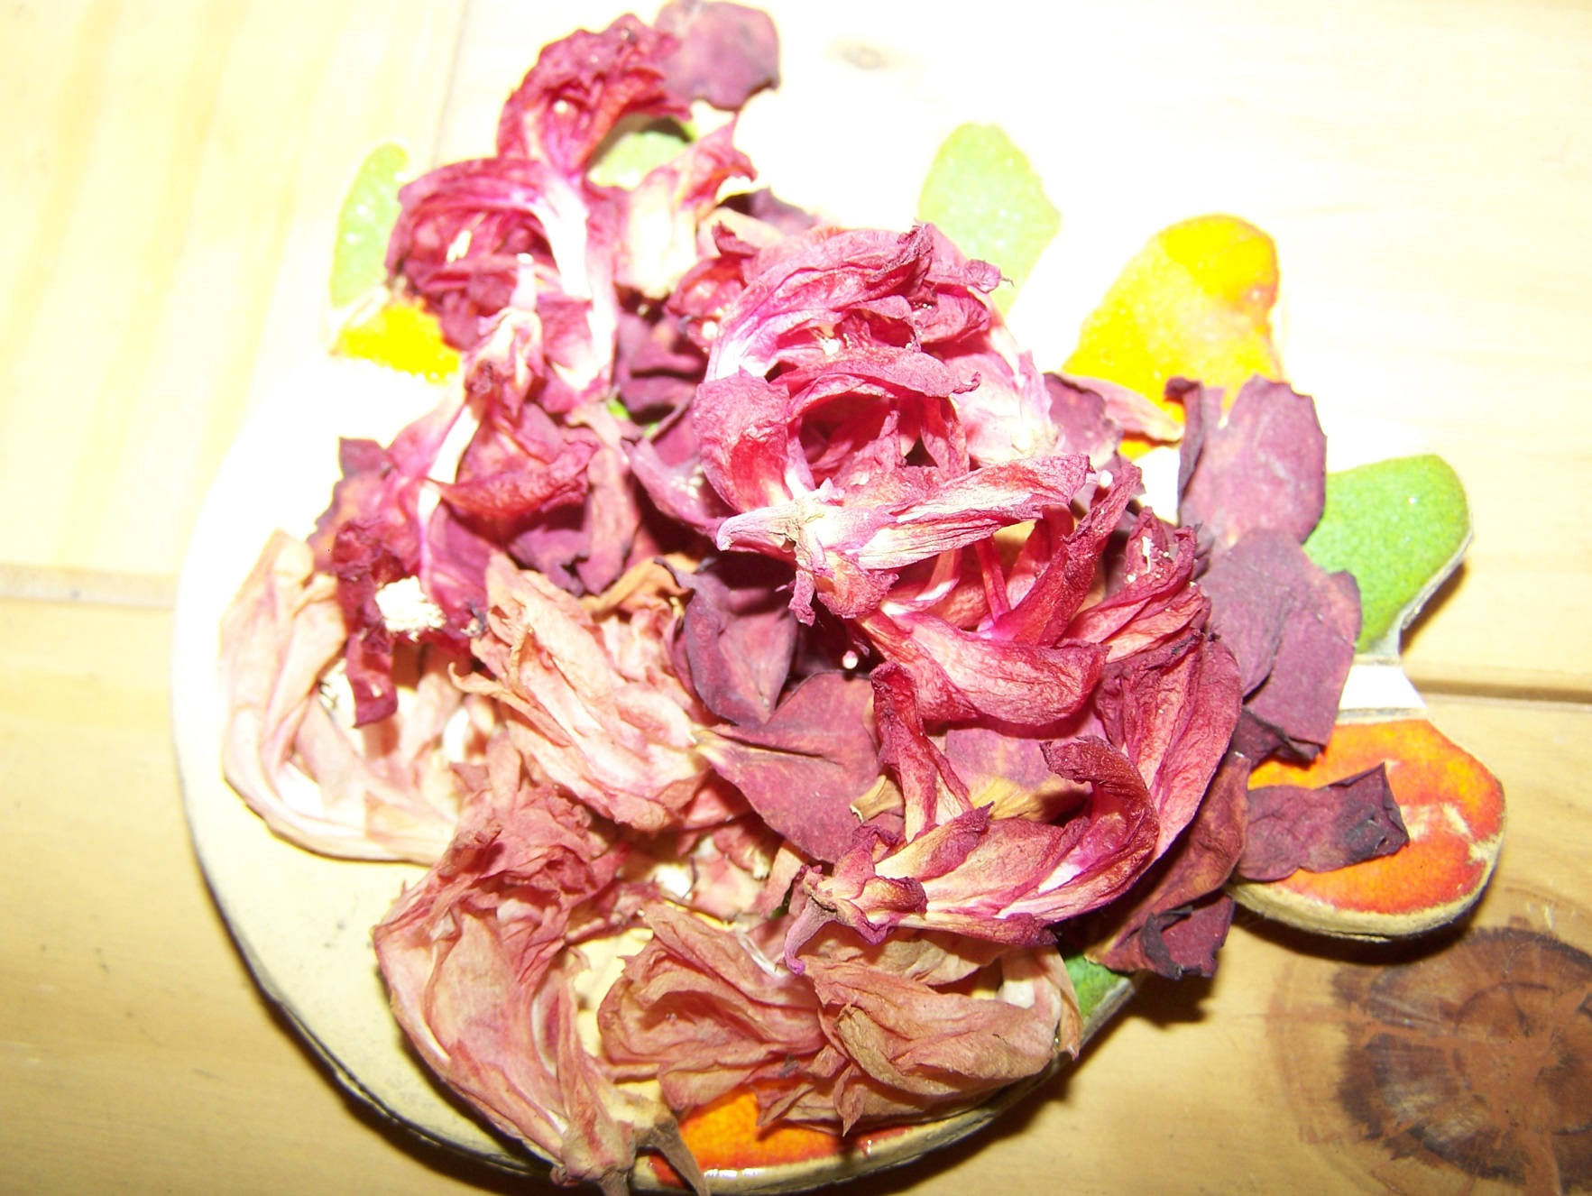
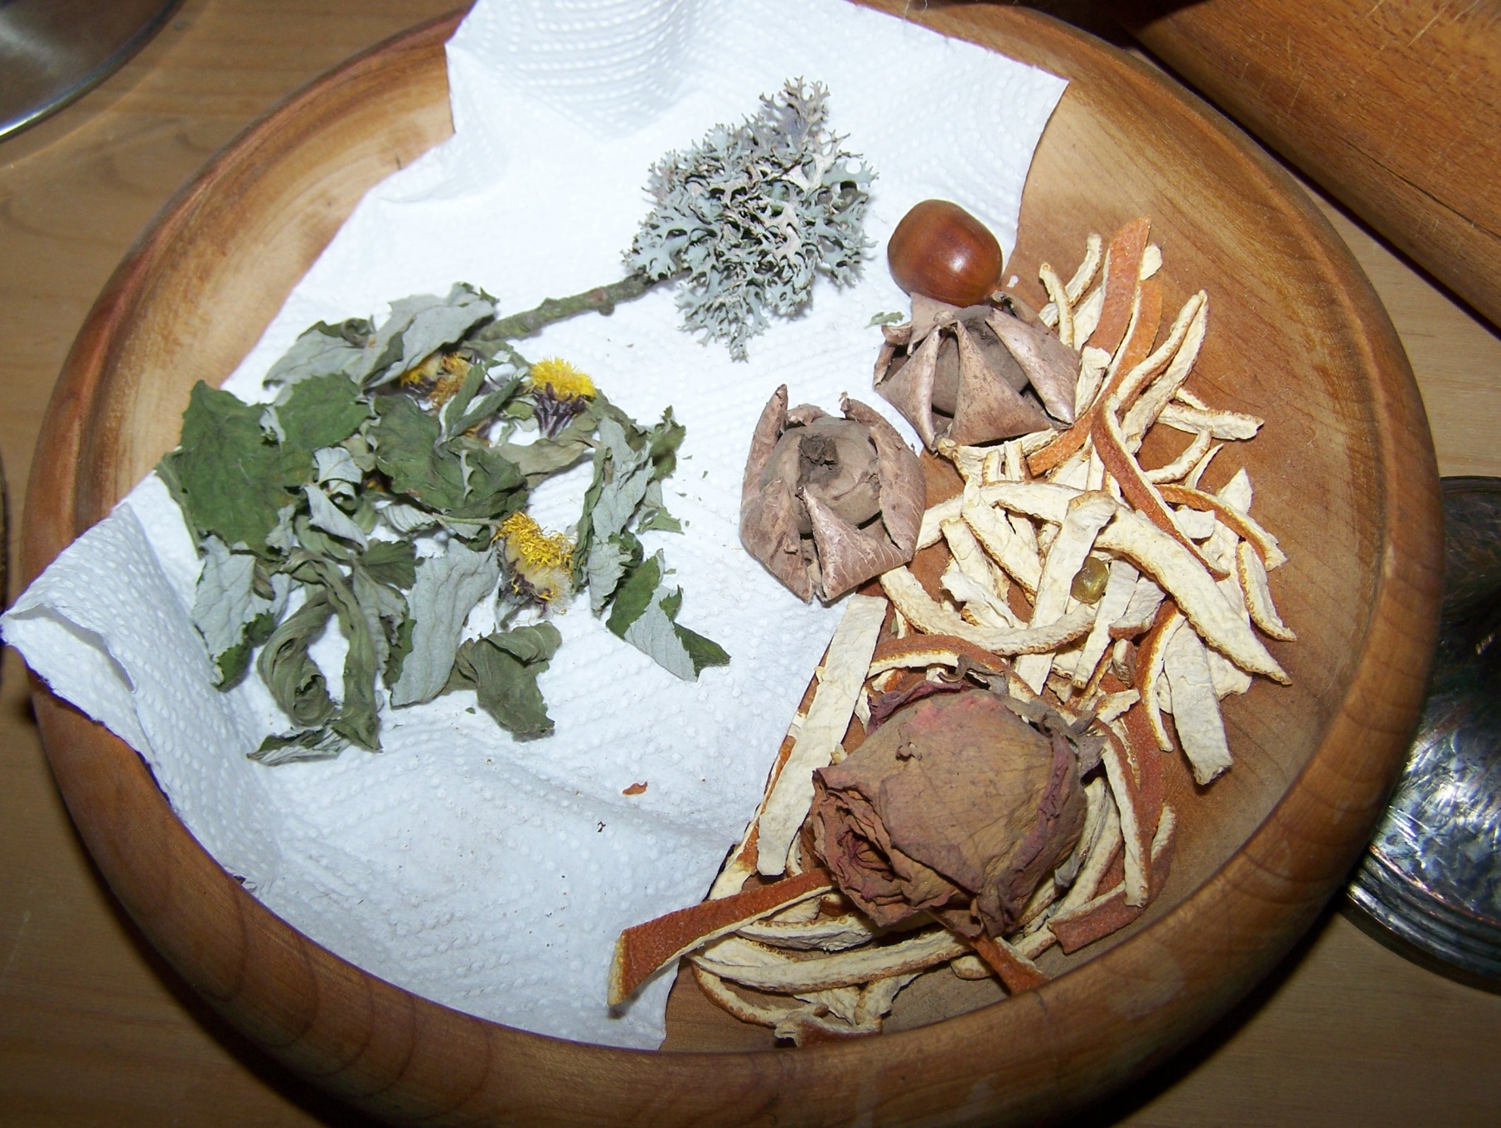
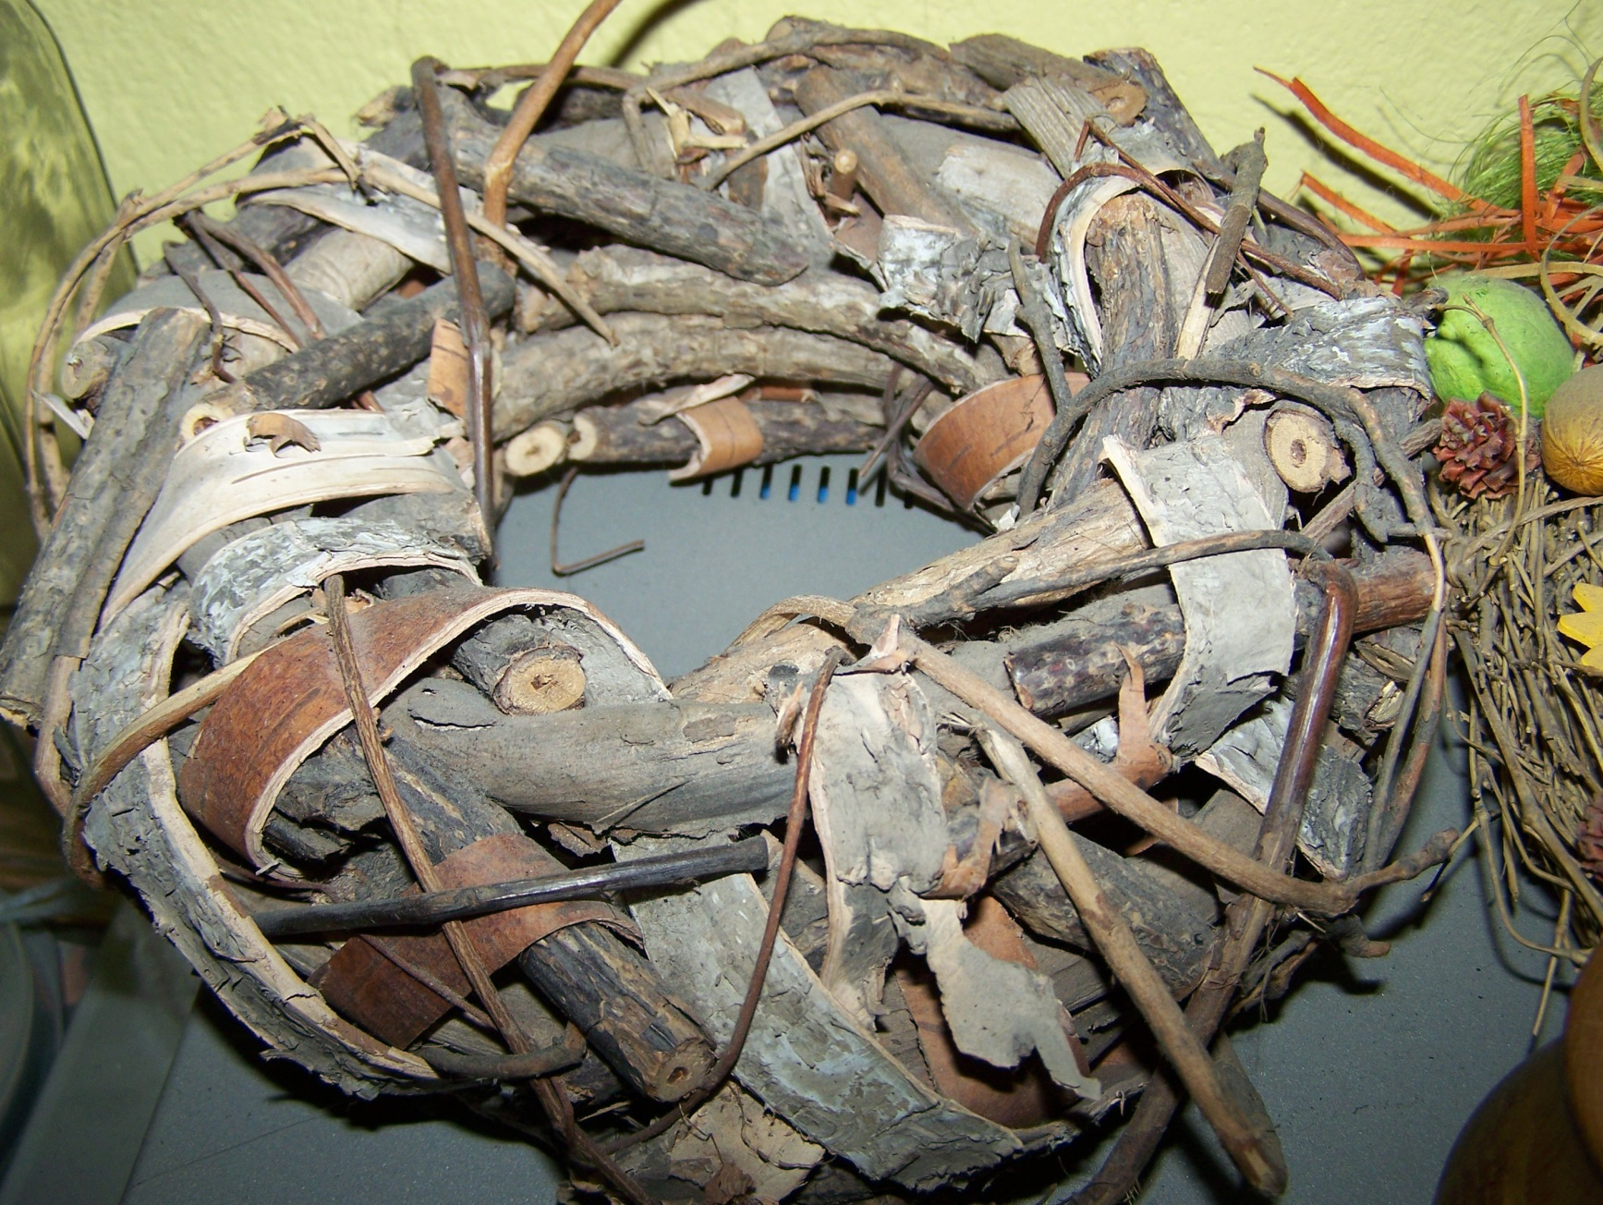
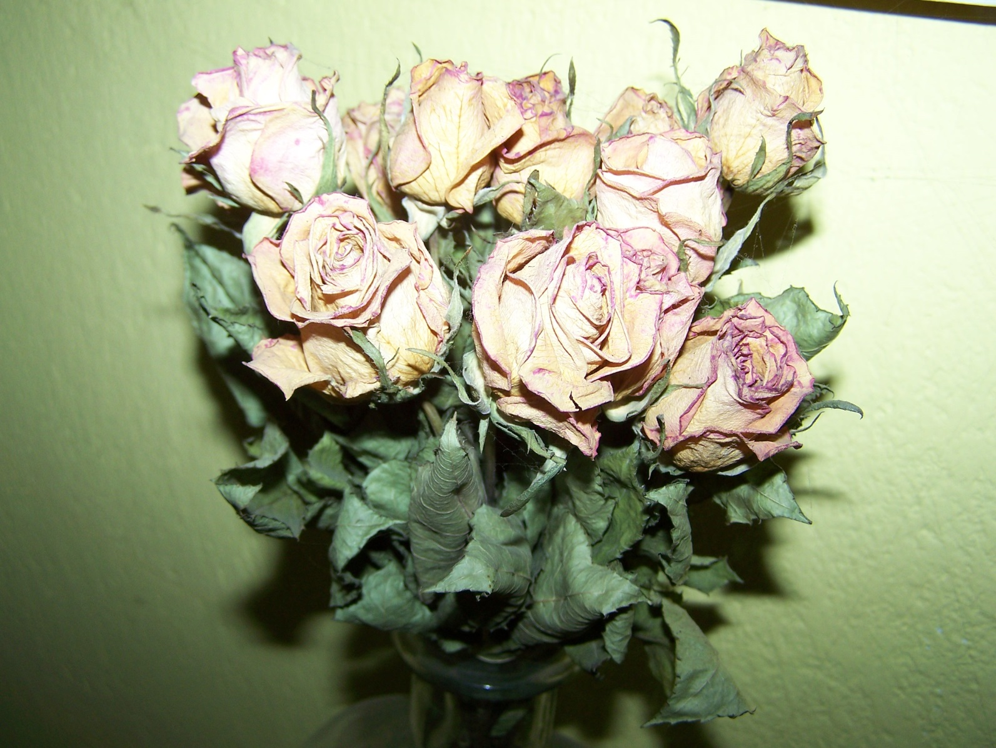
Sušiny, dřevo
Archiv autora
Archiv autora
Různé floristické sušiny
Výborné pro náročnější dekorační předměty.
Doplňují vhodně interiéry,
jejich aranžmá podléhá
většinou hlavním
zásadám aranžování sušin.
Archiv autora
Archiv autora
Archiv autora
Archiv autora
©c.zuk

Slide 7
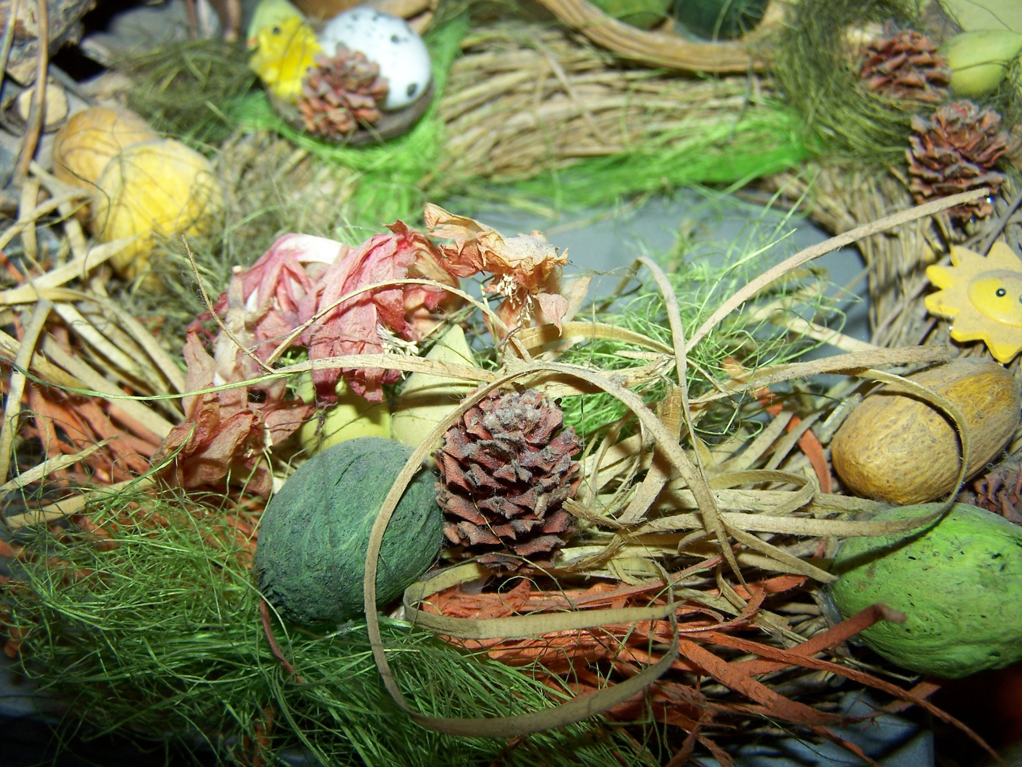
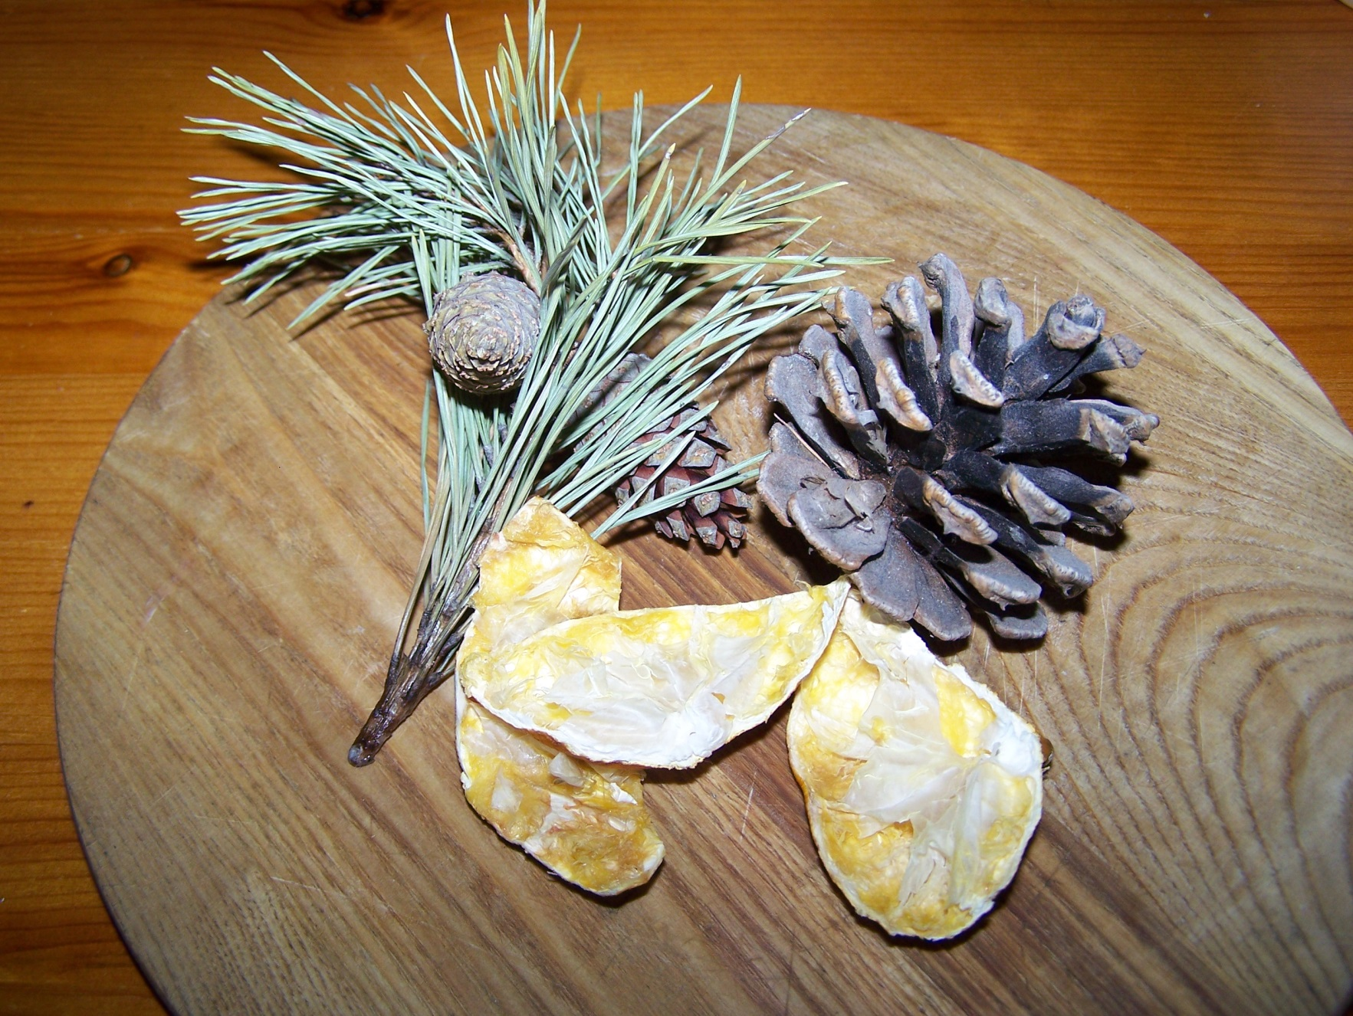
Archiv autora
Archiv autora
©c.zuk

Slide 8

Pracovní list:
Vyrob jednoduchou dekoraci ze sušin:
Vyrob pomocí sušin dekoraci – velikonoční ozdobu (jarní ozdobu.)
Použij pomůcky – tavící pistole, lepidlo, nůžky, papír, sušiny v jakémkoli tvaru i množství.
Dekorace bude barevná, (jarní tóny).
©c.zuk

Slide 9
Použitá literatura
[1] archiv autora, KODĚROVÁ, Zuzana.: fotografie: galerie ©c.zuk
2000-2014
[2] SZALAY, Julius. Aranžování. Praha: SPN, 1983, ISBN 14-497-83
Autorem fotografií, není-li uvedeno jinak, je Zuzana Koděrová. Autor
(Zuzana Koděrová)souhlasí s jejich zveřejněním na Metodickém portálu.
©c.zuk

